Slide 1
Passerelle M1 remise à niveau
JUNIT

Slide 2

Tester avec JUnit
Pourquoi tester ?
  Détecter les problèmes au plutôt
Pourquoi utiliser JUnit ?
  Framework pour l’exécution de tests unitaires en Java
  Automatiser les tests unitaires
  S’assurer que les modifications apportées au code n’ont pas réintroduit d’erreurs
Tests unitaires ??
  Tests pour s’assurer le bon fonctionnement d’une partie déterminée d’un programme (unité ou module)
  But : réduire le périmètre de test afin d’en faciliter l’écriture

Slide 3
Tester avec JUnit
JUnit peut …
  Faciliter la création de tests
  Aider à automatiser l’exécution des tests
JUnit peut pas …
  Trouver seul les bons tests à réaliser
  Penser seul à la réalité du terrain (real world scenarios)
  Imaginer seul les jeux de données à tester
  (boundaries : x<0, x=0, x>0, x<<0, x>>0…)
Ce qu’on teste :
  Les classes et les méthodes
    Pour chaque classe XXX → une classe de test XXXTest
    Pour chaque méthode yyy()→ une méthode de test testyyy()

Slide 4
Tester avec JUnit
Concepts de base :
  TestCase : cas de test
    Classe contenant les méthode de test
    Classe testant une autre classe
  TestSuite : suite de tests
    Suite regroupant ensemble de cas de test à exécuter
  Assertion : oracle
    Expression devant être vraie
    Méthodes statiques jouant le rôle d’oracle
    Toute assertion non vérifiée est signalée comme une défaillance

Slide 5
Tester avec JUnit
Différentes versions de JUnit
  JUnit 3.x
    Les cas de test sont une extension de junit.framework.TestCase
    Les méthodes de test au nom « fixe »
      public void testYYY () → pour tester une méthode YYY()
    Cycle de vie établi sur des méthodes « fixes »
      setUp et tearDown
  JUnit 4.x
    Usage extensive des annotations
      @Test, @Before, @After…
    Paquetage org.junit.*, org.junit.assert.*

Slide 6
Tester avec JUnit 4
TestCase
  Classe regroupant les méthodes de test
  public class classeATesterTest
  Usage des annotations pour indiquer les méthodes de test et autres méthodes nécessaires
  Paquetages de test suivant la même hiérarchie des classes testées
Bonnes pratiques :
  Un TestCase par classe à tester

Slide 7
Tester avec JUnit 4
Cycle de vie d’un TestCase
Préambule au test
@Before
Définition variables de test
Avant chaque test
Préambule à la classe
@BeforeClass
Constitution état initial
Test
@Test
Réalisation du test (avec les oracles)
Post ambule à la classe
@AfterClass
Clean-up final
Post ambule au test
@After
Clean-up après le test
Après chaque test

Slide 8
Tester avec JUnit 4
Squelette d’un cas de test :
  package paquetage.aTester;
  import org.junit.*;
  import static org.junit.Assert.*;
  public class CalculetteTest {
  @BeforeClass
  public static void setUpClass() throws Exception { … }
  @AfterClass
  public static void tearDownClass() throws Exception { … }
  @Before
  public void setUp() { …. }
  @After
  public void tearDown() { … }
  @Test
  public void testDoATest() { … }
  }
package paquetage.aTester;
Les classes de test s’organisent dans la même hiérarchie que les classes testées
Méthodes d’initialisation et de finalisation du cas de test
import org.junit.*;
import static org.junit.Assert.*;
Framework JUnit 4
org.junit.*
@BeforeClass
@AfterClass
Méthodes exécutées avant et après chaque test
@Before
@After
@Test
Méthodes de test

Slide 9
Tester avec JUnit 4
Comment tester ??
  Définir le jeu de données pour le test
  Définir le résultat attendu
  Comparer le résultat obtenu à l’attendu grâce aux oracles
    Assertions
@Test
public void testSomme() {
System.out.println("somme");
int a = 2; //definition données de test
int b = -2;
CalculetteSimple instance = new CalculetteSimple();
int expResult = 0; //definition résultat attendu
int result = instance.somme(a, b);
assertEquals(expResult, result);
}

Slide 10
Tester avec JUnit 4
assertEquals(object,object) :
  Teste si les objets sont égaux (méthode equals)
assertArrayEquals(object[], object[]) :
  Teste si deux tableaux contiennent les mêmes valeurs dans le même ordre
assert(Not)Same(object,object) :
  Teste si les objets sont (ou pas) la même instance (identité)
assert(Not)Null(object) :
  Teste si l’objet est (ou pas) null
assertTrue(boolean) :
  Teste si une condition est vrai
assertFalse(boolean) :
  Teste si la condition est fausse
fail() : fait échouer le test quelque soit la situation

Slide 11
Tester avec JUnit 4
Préambule (Fixture) : @Before
  Définition (setup) des données avant chaque test
  Gagne de temps si plusieurs tests avec des données similaires
@Before
public void setUp() {
System.out.println("Defining test data");
zero=0;
positif=2;
negatif=-2;
reel=(float) 2.5;
calc = new Calculette (positif, negatif, '+'); }

Slide 12
Tester avec JUnit 4
Post-ambule : @After
  Clean up après chaque test
  Remettre l’environnement dans un état propre
    ( libération de ressources, fermeture de connexions…)
@After
public void tearDown() {
System.out.println("Closing test");
calc = null;
}

Slide 13
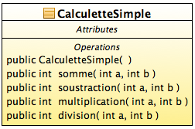
Tester avec JUnit 4
Exemple : Calculette Simple
  Classe à tester : review.calculette.CalculetteSimple
  Classe de test : review.calculette.CalculetteSimpleTest
  Pour chaque méthode de CalculetteSimple,
  une méthode annotée
  @Test

Slide 14
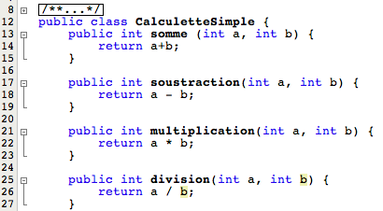
Tester avec JUnit 4
Classe à tester : CalculetteSimple

Slide 15
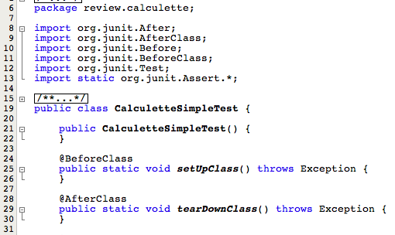
Tester avec JUnit 4
TestCase : CalculetteSimpleTest
Même paquetage : review.calculette
Imports JUnit 4 : org.junit.*, org.junit.Assert.*
Méthodes exécutées avant et après tous les tests

Slide 16
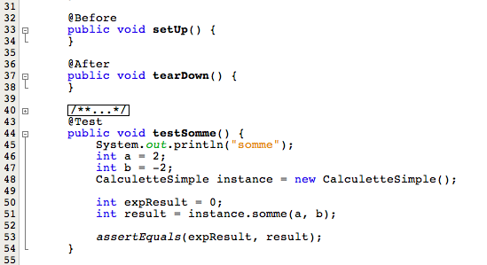
Tester avec JUnit 4
TestCase : CalculetteSimpleTest
Méthodes exécutées avant et après chaque test
Méthodes de test
au moins une par méthode de la classe testée

Slide 17
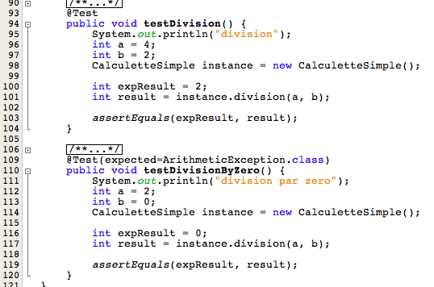
Tester avec JUnit 4
@Test
public void testDivision() {
On peut avoir plus d’un test par méthode testée
@Test (expected=ArithmeticException.class)
public void testDivisionByZero() {

Slide 18
Tester avec JUnit 4
Exceptions :
@Test (expected = Exception.class)
  Tester si un code soulève les exceptions qu’il devait fait partie intégrante des tests
  Si l’exception n’est pas levée, test failed !
Timeout
  @Test (timeout = 10000)
  Pouvoir tester si un code prend trop de temps pour exécuter
    Connexion réseau, connexion au BdD, threads…

Slide 19
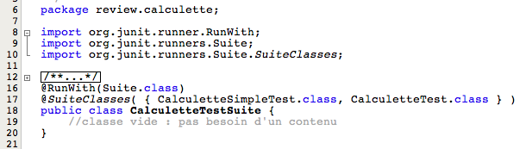
Tester avec JUnit 4
TestSuite
  Utilisé par le TestRunner pour l’exécution d’un ensemble de TestCase à effectuer
  Usage possible d’un autre Runner que le default (org.junit.runners.Suite)
  Indication du Runner : @RunWith (Suite.class)
  Indication des classes à tester :
  @SuiteClasses (TestCase1.class, TestCase2.class …)

Slide 20
Tester avec JUnit 4
Important !!
Il faut bien penser son jeu de données !!!
  Penser aux situations réelles (ce qui peut arriver)
  Tester toutes les cas possibles (pas forcément tous les valeurs possibles)
    Valeurs négatifs, positifs, trop petites, trop grandes, zéro...
  Utiliser le connaissance sur l’implémentation pour de tests complets

Slide 21
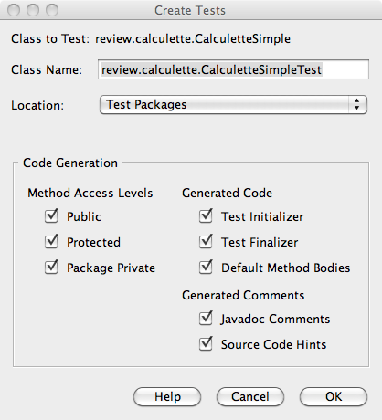
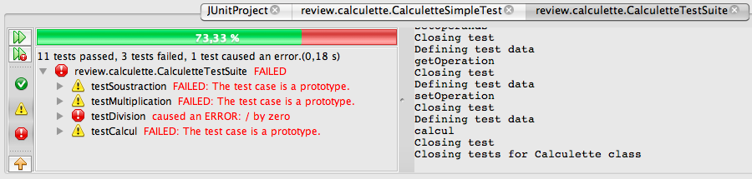
Tester avec JUnit 4
Sur NetBeans …
  On sélectionne la classe à tester
    Tools → Create JUnit tests …
  On remplit les méthodes du TestCase
  On exécute les TestCases
    Run → Test Projet (pour exécuter tous les TestCase)
    Run → Test File (pour exécuter un seul TestCase)
  ou
  On exécute le(s) TestSuite
    Run → Test File (ou Run File)

Slide 22
Tester avec JUnit 4
En dehors d’un IDE…
TestCase
    java –classpath path/classes/test:junit-4.9.jar org.junit.runner.JUnitCore paquetage.MaClasseTest
TestSuite
  java –classpath path/classes/test:junit-4.9.jar org.junit.runner.JUnitCore paquetage.MaClasseTestSuite

Slide 23
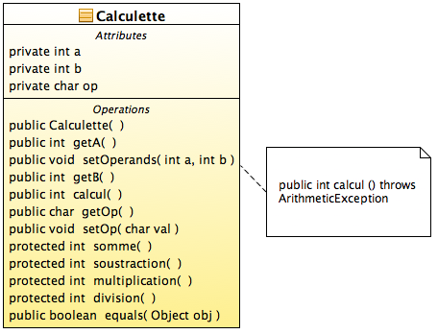
Exercices
Créer une classe Calculette
Créer un testCase pour cette classe
  Bien penser aux exceptions et à la division par 0

